Slide 1

Data Mining (Text Mining)
Data Mining
Dr. Sajarwo Anggai, S.ST., M.T. NIDN : 0421108703

Slide 2
Pertemuan 14 (Topic Model : BERTopic)

Slide 3
Apa itu Pemodelan Topik?
Topic modeling adalah teknik dalam NLP yang digunakan untuk mengidentifikasi dan mengekstrak topik atau tema yang tersembunyi (latent topic) dalam sebuah koleksi dokumen, teks maupun dataset.
Clustering/Classifying Documents/Texts
Dimensionality Reduction
Searching Information (information/topic discovery)
Sentiment Analyst
Analyst Trend and News (e.g. controversial topic detection, product analyst, global issues, content ranking by theme)
Recommender System (content based, personalized)
Customer Segmentation
Academic Research

Slide 4
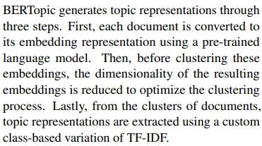
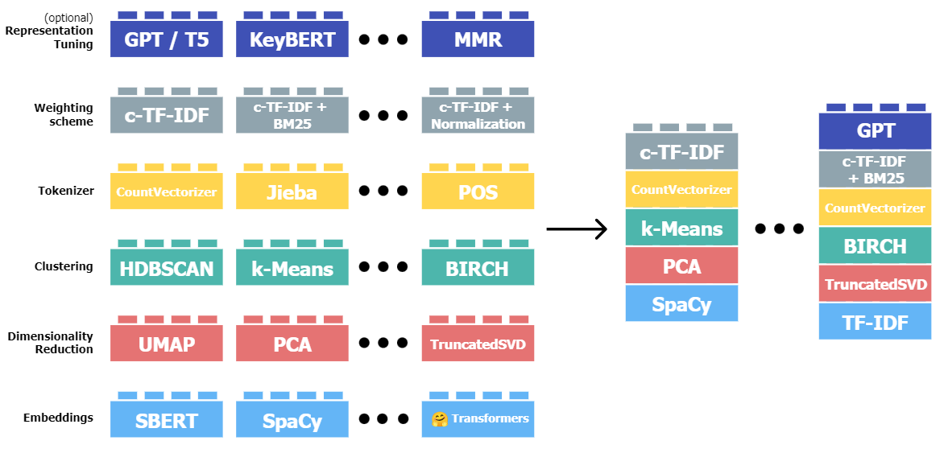
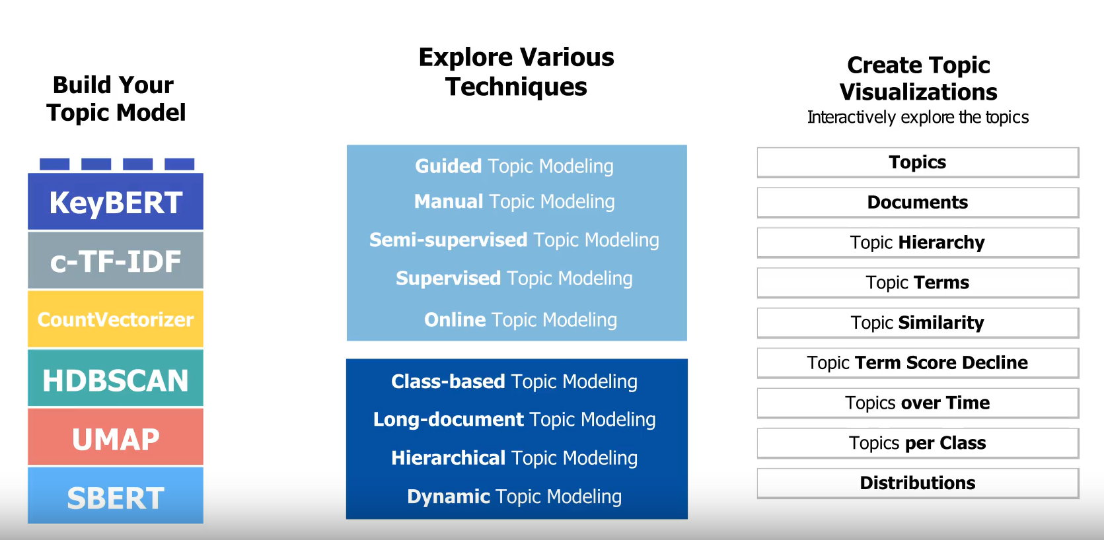
Bidirectional Encoder Representations from Transformers Topic (BERTopic)
Grootendorst M. (2022). BERTopic: Neural topic modeling with a class-based TF-IDF procedure, arXiv preprint arXiv:2203.05794
https://maartengr.github.io/BERTopic/algorithm/algorithm.html

Slide 5
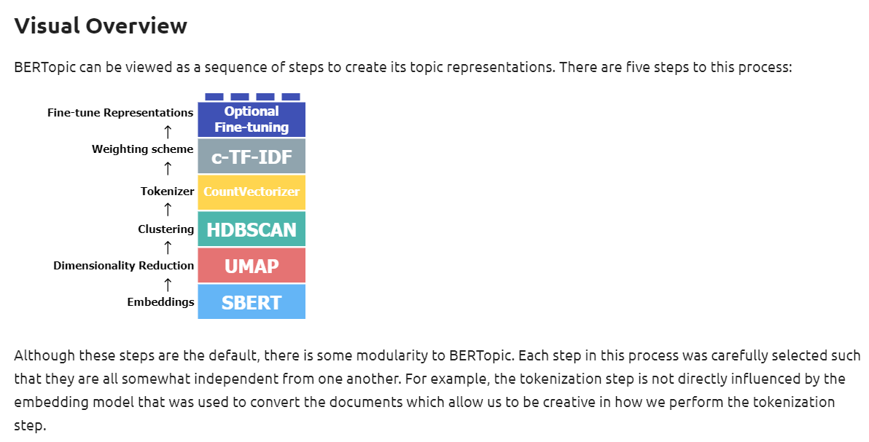
https://maartengr.github.io/BERTopic/algorithm/algorithm.html

Slide 6
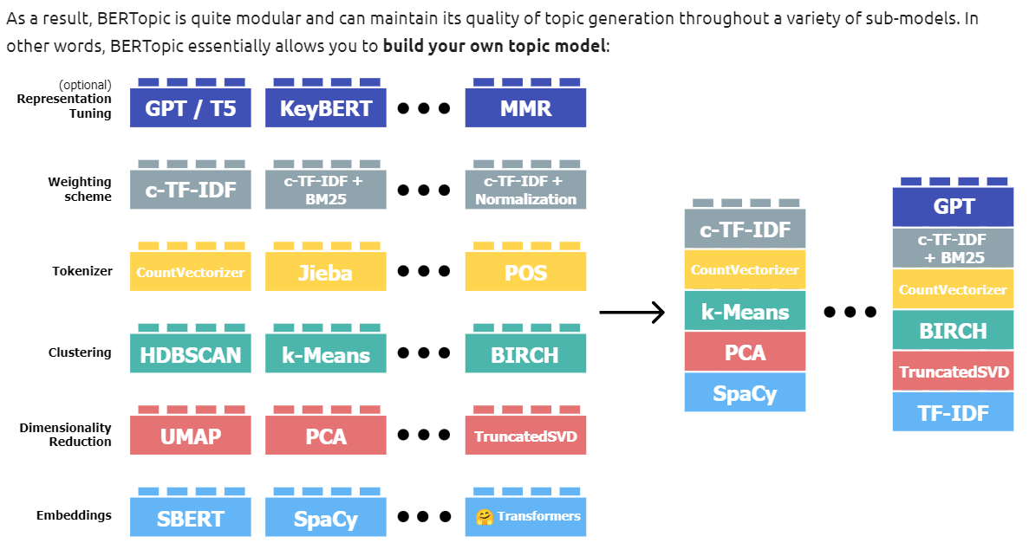
https://maartengr.github.io/BERTopic/algorithm/algorithm.html

Slide 7
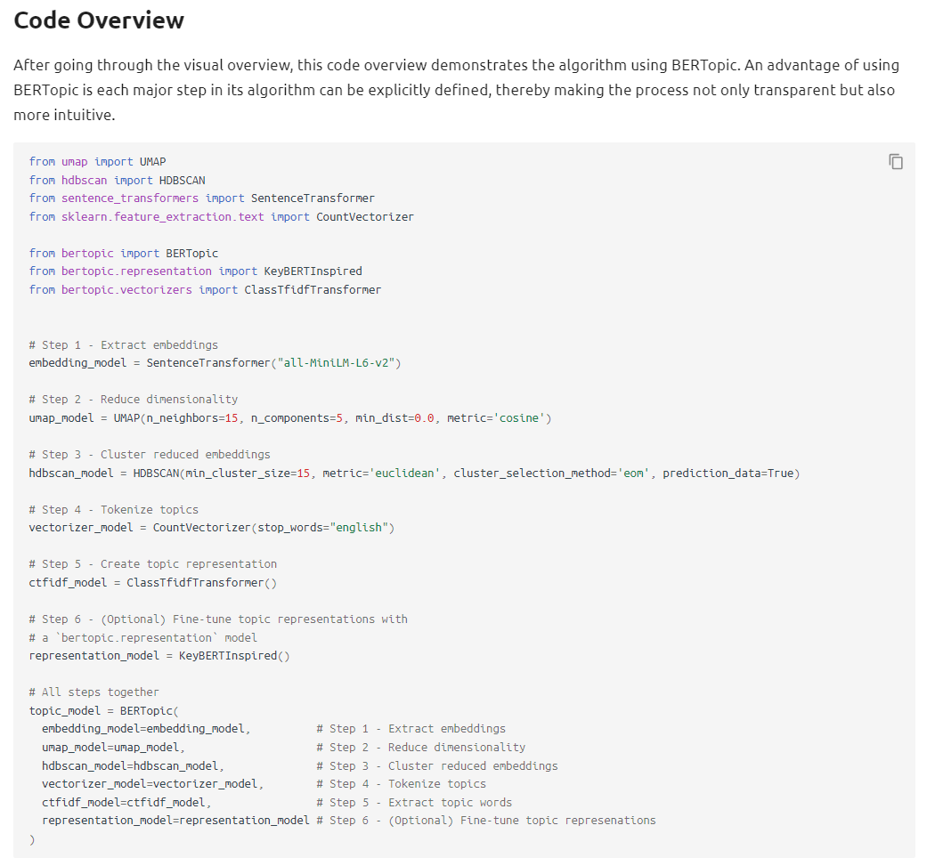
https://maartengr.github.io/BERTopic/algorithm/algorithm.html

Slide 8
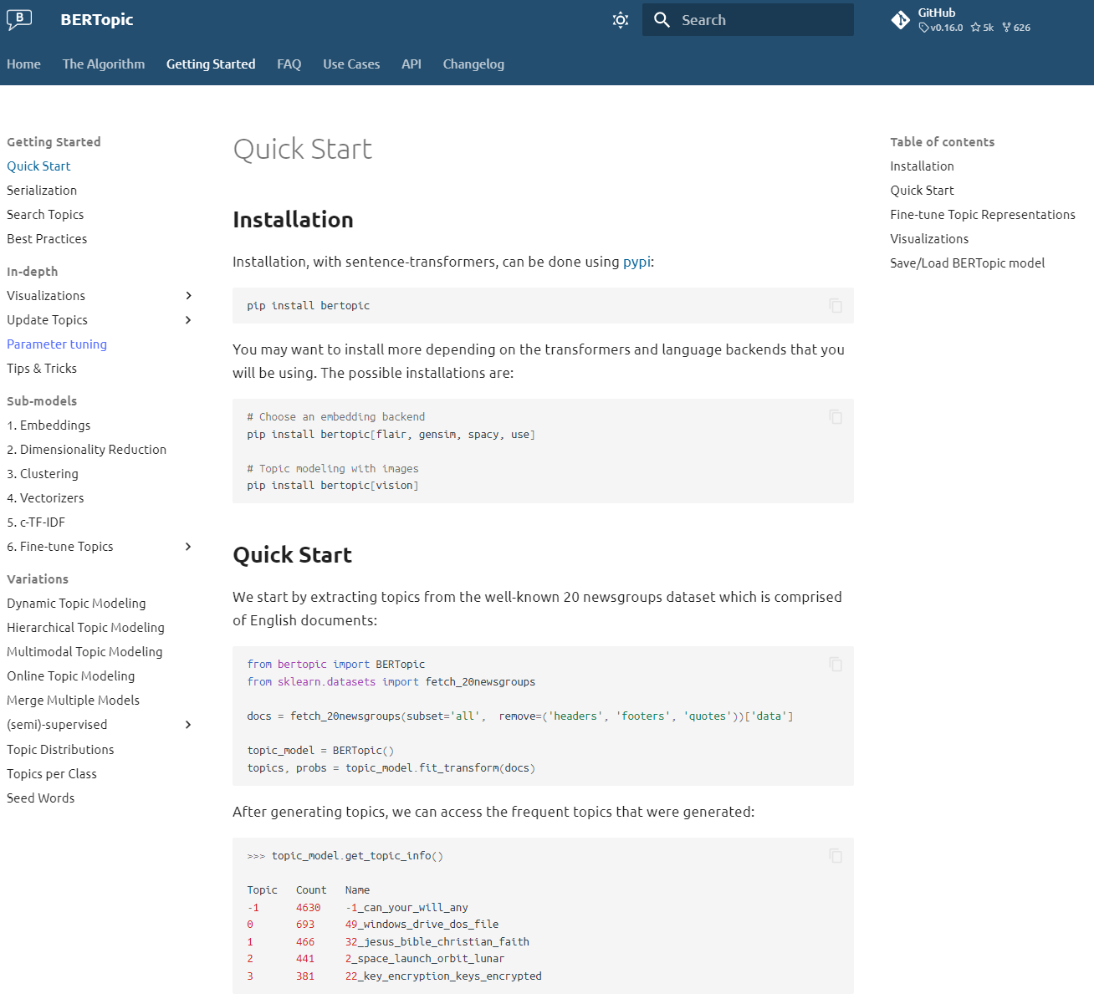
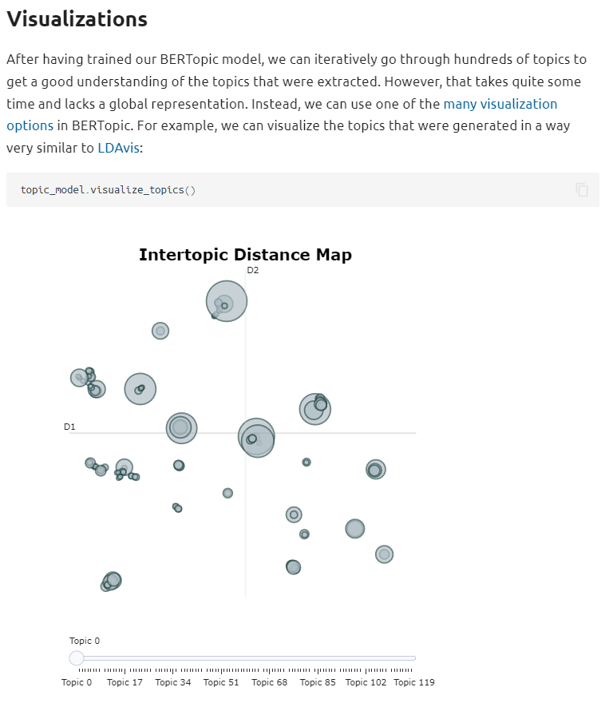
https://maartengr.github.io/BERTopic/getting_started/quickstart/quickstart.html

Slide 9
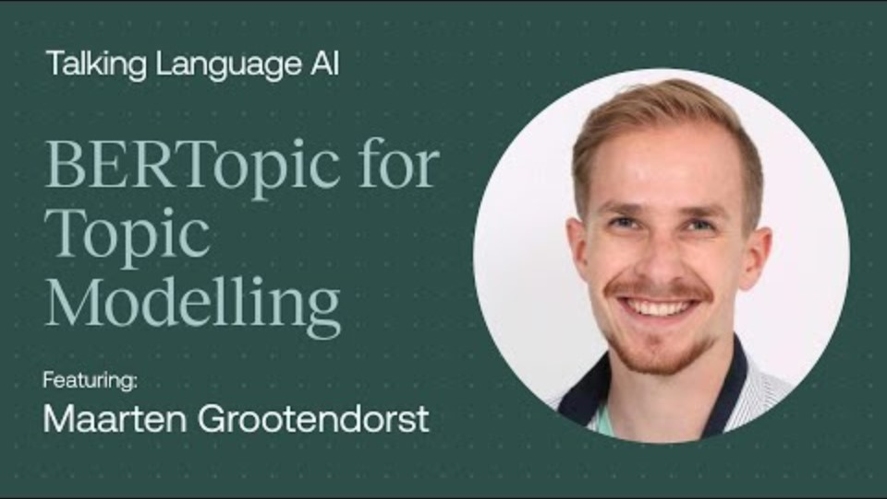
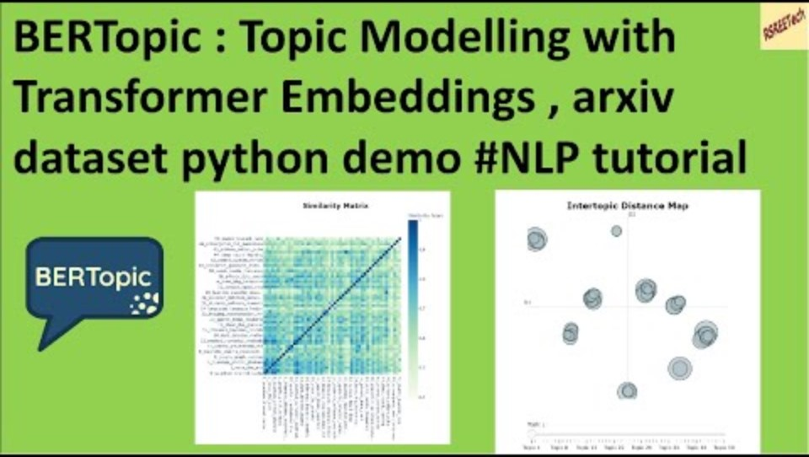
Referensi Tambahan
https://www.youtube.com/watch?v=uZxQz87lb84
https://youtu.be/yIPrgvuxJ5o?si=_PGhBLuanJE5N087

Slide 10
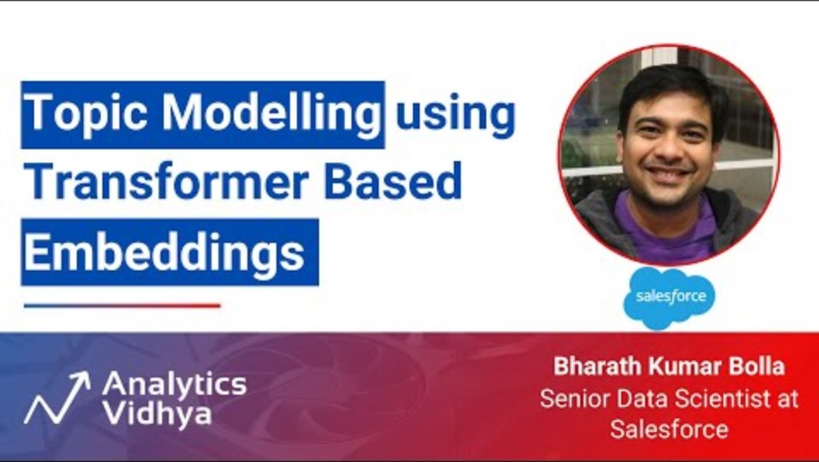
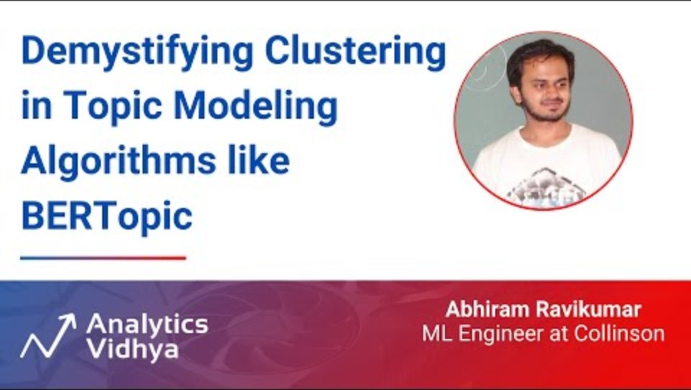
Referensi Tambahan
https://www.youtube.com/watch?v=FJqFboZY2Jg
https://www.youtube.com/watch?v=JiunhWlYGs0

Slide 11
Tugas
Buatlah Model BERTopic (Dataset bahasa Indonesia&Inggris)
Cari 10 Jurnal terkait pemanfaatan Topic Model (BERTopic dan turunannya/related work)
Diskusikan dalam Forum
Tuliskan dalam laporan (dikumpulkan saat UAS)

Slide 12

Universitas Pamulang
Magister Teknik Informatika
Sajarwo Anggai
Dosen – Universitas Pamulang
NIDN : 0421108703
Email : dosen02832@unpam.ac.id
WA : 082343006557
Terima Kasih

